Slide 1
概率论与数理统计
内容归纳（复习）

Slide 2

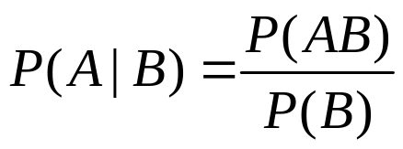
概率部分
第一章
1. 各种概率公式
加法公式：
减法公式：
条件概率公式：
乘法公式：
概念：1）随机事件的互不相容（互斥）
2）随机事件的独立

Slide 3
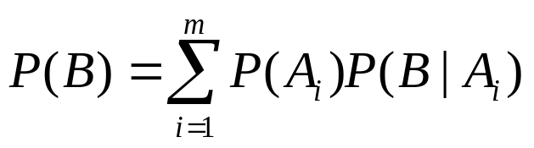
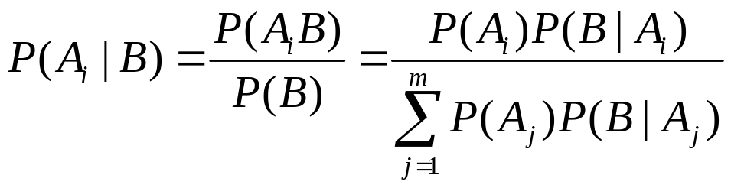
第一章
1. 各种概率公式
全概率公式：
贝叶斯公式：
二项概率公式：（二项分布）
2. 古典概率

Slide 4









3. 事件的运算律
  交换律：
  结合律：
  分配律：
  对偶律（De Morgan德摩根律）：
  减法：

Slide 5



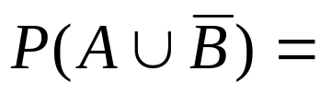



第一章
例 已知
则

Slide 6






第二章
1. 掌握随机变量分布函数的定义及性质:
定义：设X为一个随机变量，x是任意实数，函数
称为随机变量X的概率分布函数，简称
分布函数。
由分布函数的定义，有
注: 分布函数F(x)在x处的函数值表示x落在区间 上的概率。

Slide 7


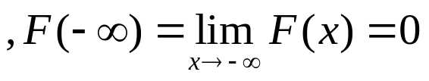
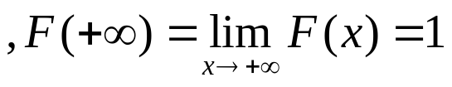

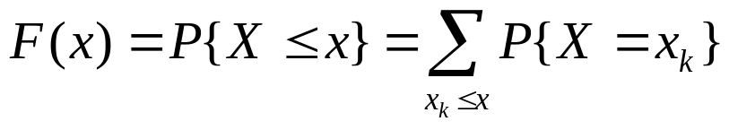
第二章
(1)
(2)F(x)是一个不减右连续函数
(3)对于离散型随机变量，若分布律为
则其分布函数

Slide 8
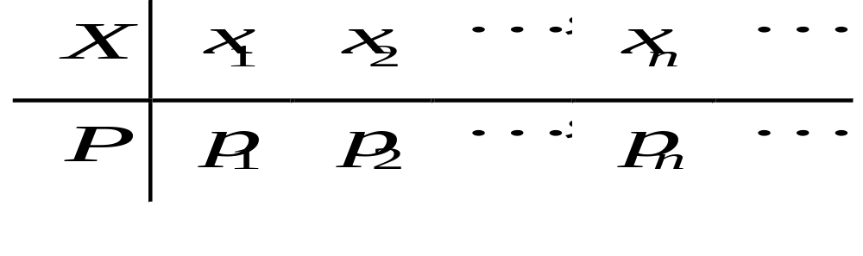
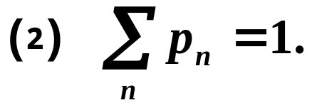
2.掌握离散型随机变量分布率的定义和性质，会 求离散型随机变量的分布率；

Slide 9





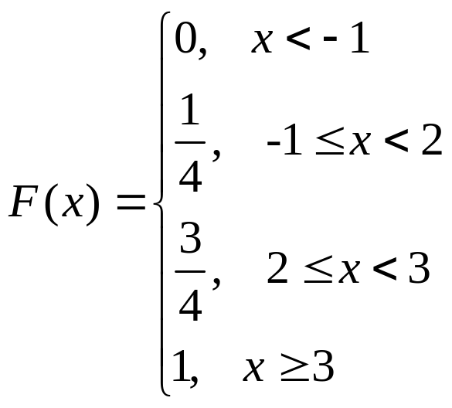
3. 会求离散型随机变量的分布函数；
X
p_{k}
-1 2 3
1
-1 0 1 2 3 x
目 录
前一页
后一页
退 出

Slide 10
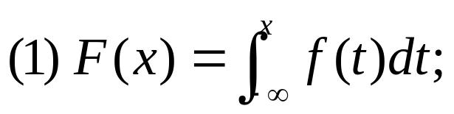
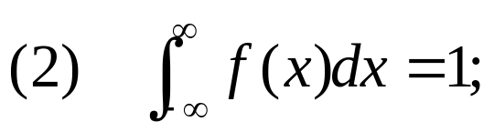
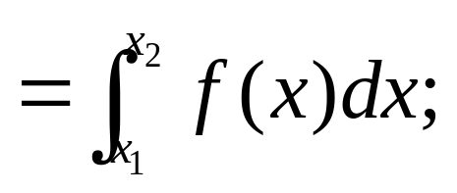
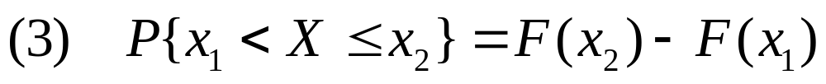

4. 掌握连续型随机变量概率密度的性质：会确定密
度函数中的未知参数，掌握分布函数与概率密度的
关系，会运用概率密度求连续型随机变量取值落在
实轴某一区间上的概率.
目 录
前一页
后一页
退 出

Slide 11
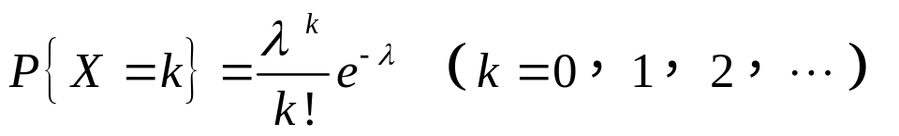
5.理解伯努利试验：X ~ B ( 1, p ),
6.掌握二项分布的概率背景，即会把实际问题中服从二项分布的随机变量构设出来，运用有关公式求概率.
若 X 表示n重贝努里试验中成功出现的次数，
则 X ~ B ( n , p ),
7.泊松分布；
目 录
前一页
后一页
退 出

Slide 12
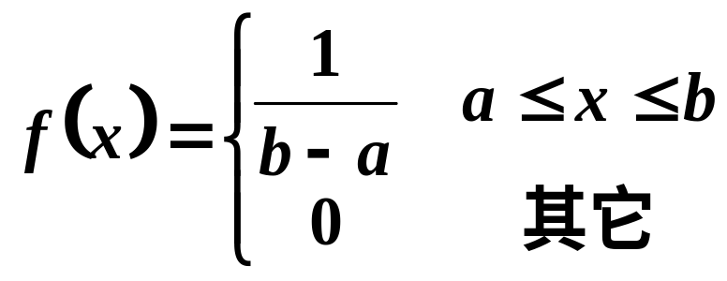
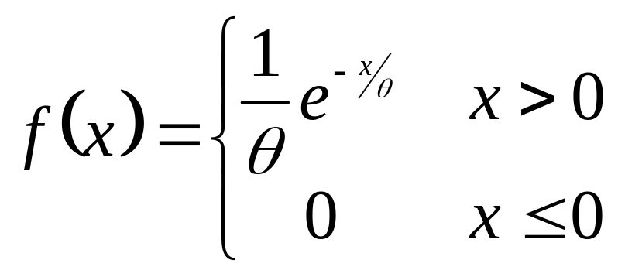
8.均匀分布: X ~ U [a , b]
9.指数分布:
目 录
前一页
后一页
退 出

Slide 13
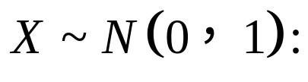
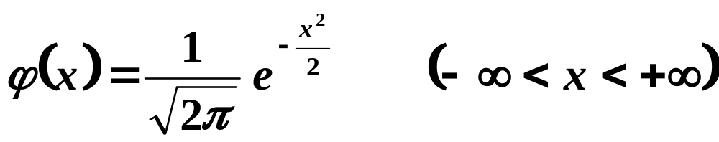
10.掌握正态分布及其性质：理解一般正态分布函
数与标准正态分布函数的关系，会查表求概率，正
态变量的线性变换仍然是正态变量.
X~N(μ,σ²)
(
x
−
μ
)
2
(
)
1
−
(
)
f
x
=
e
2
σ
2
−
∞
<
x
<
+∞
2
π
σ
目 录
前一页
后一页
退 出

Slide 14
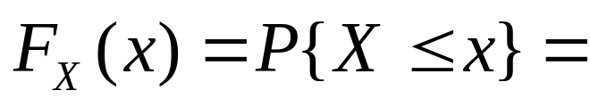
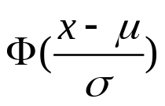
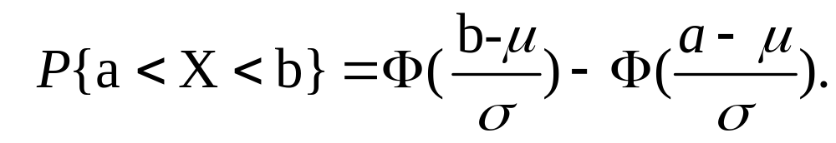
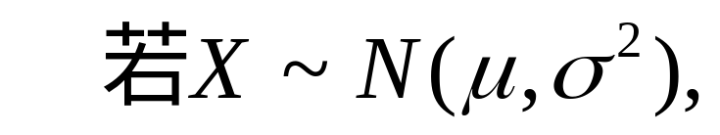
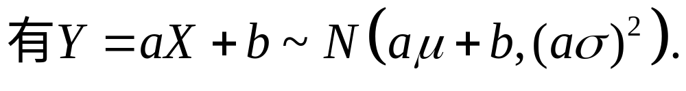
Φ
(
−
x
)
=
1
−
Φ
(
x
)
目 录
前一页
后一页
退 出

Slide 15
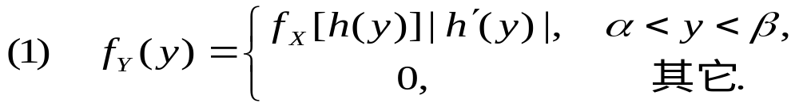
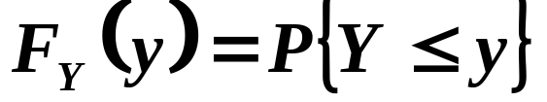
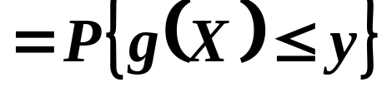
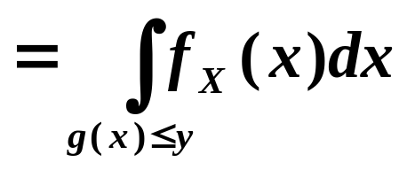

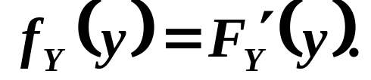
11.会求随机变量函数的分布.
（2）
目 录
前一页
后一页
退 出

Slide 16
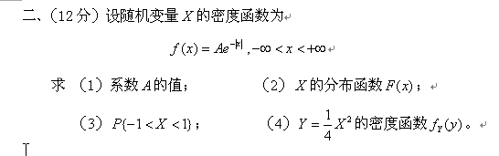
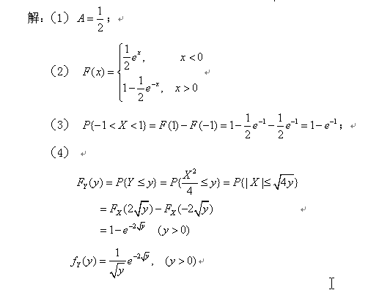
第二章

Slide 17
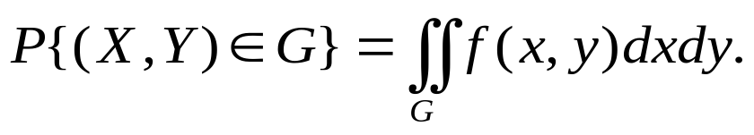
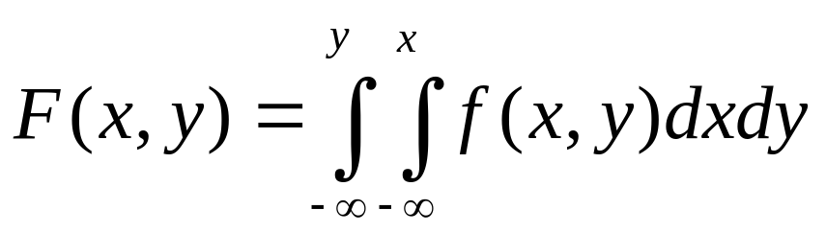
第三章
1. 分布函数F(x,y)的定义及性质
2. 分布律（离散型）: p_{ij}=P{ X = a_{i} ,Y=b_{j}}
密度函数（连续型）：f(x,y)

Slide 18
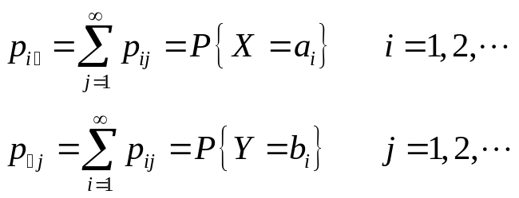



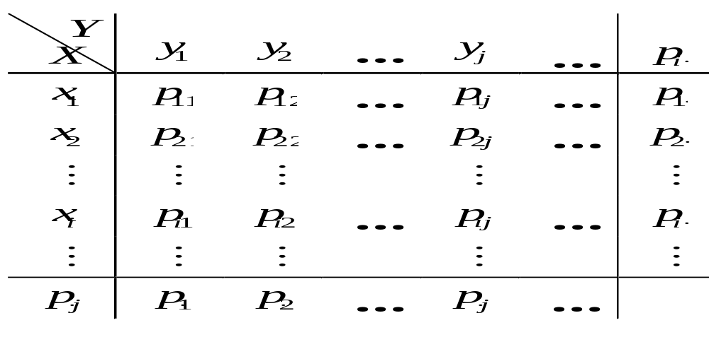
第三章
3. 会求边缘分布或密度函数；判断独立性。

Slide 19
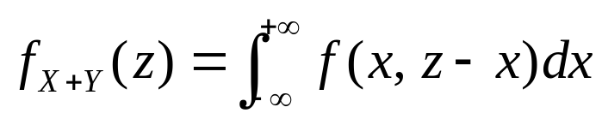
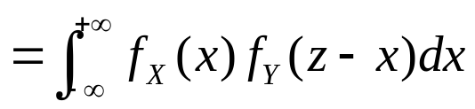
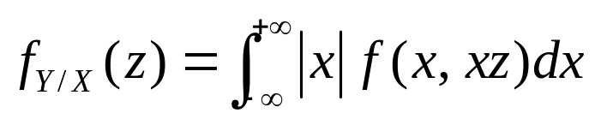
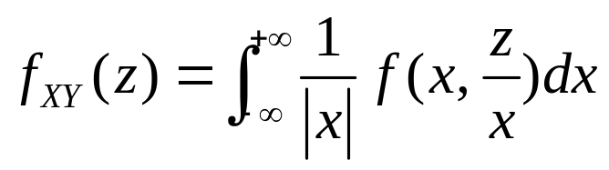
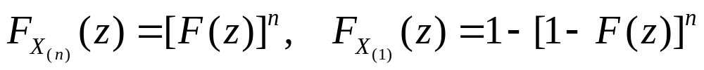
第三章
4. 已知(X,Y)的分布，求Z=g(X,Y)的分布.
常见的有Z=X+Y, Z=Y/X, Z=XY,Z=min{X,Y} or max{X,Y}
独立时

Slide 20
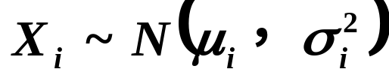

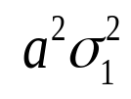

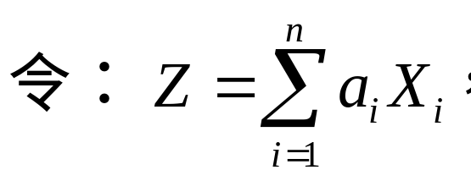
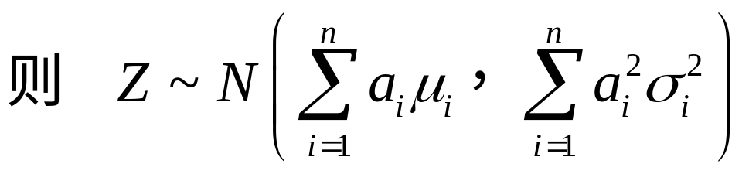
5. 正态分布的性质：

Slide 21
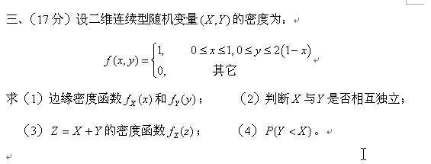
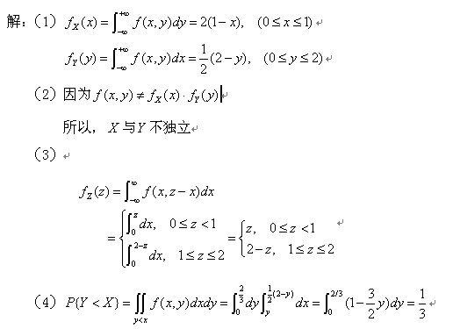
第三章

Slide 22
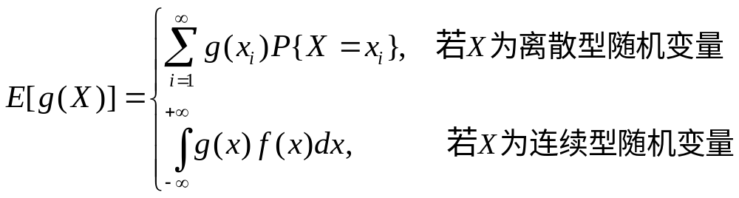


第四章
1. 数学期望的定义及性质
2. 方差的定义及性质

Slide 23

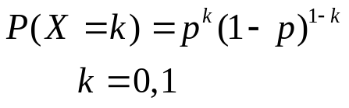
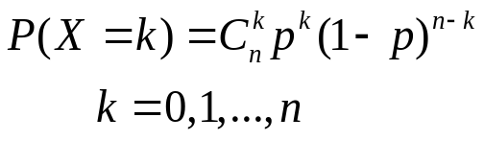
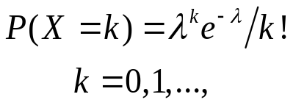














6种常见分布的期望与方差
第四章
分布
分布律或密度函数
数学期望 方差
0－1分布
p
p(1-p)
二项分b(n,p)
np
np(1-p)
泊松分布
均匀分布U(a,b)
指数分布
正态分布

Slide 24



第四章
3. 协方差和相关系数

Slide 25



第四章

Slide 26







第五章
掌握独立同分布的中心极限定理和德莫佛-拉普拉斯定理；并会用这两个定理求概率；
1）
或
近似地
2）
近似地
或
目 录
前一页
后一页
退 出

